Slide 1
Imagefilm „GEMO“
Aussage, Ziele und Diskussionsgrundlage

Slide 2
Zentrale Aussage
„Elektro-Car-Sharing wird in Zukunft eine etablierte Mobilitätsform für den urbanen Raum sein. Die Fraunhofer-Institute ESK, FOKUS , IAO, IIS, ISE und IVI forschen daran und bauen dafür Kompetenzen in den folgenden Bereichen auf:
Mobilitätsdaten-Cloud / Mobilitätsdienste
On-Board-Unit
Induktive Hochleistungs-Ladevorgänge
Lasergestütztes Positionierungssystem
Verbesserte Ortungsmöglichkeiten“

Slide 3
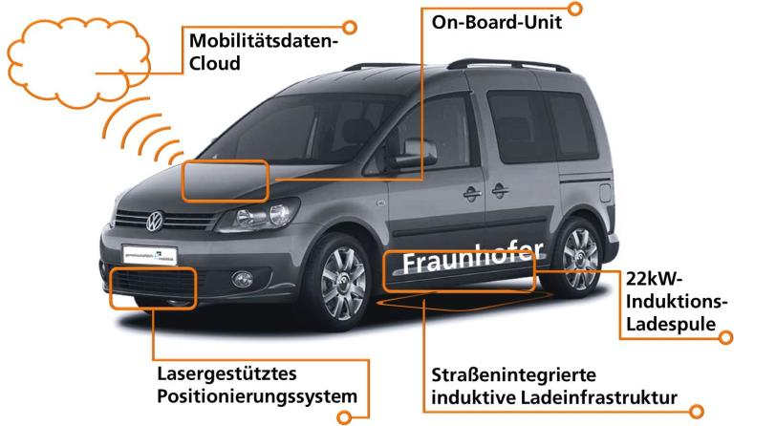
Erklärung folgender Technologien

Slide 4
Kriterien
Ziel: Darstellung der Einzel- und Gesamtkompetenz
Messe- und Interneteinsatz
Zielgruppe: Endkonsument & Industrie
Abgrenzung zum Ist-Zustand
„Verbesserungsproblem“
Use-Cases
Zukunftsorientierung
Modularität
Imagefilm vs. Messefilm vs. Informationsfilm

Slide 5
Problematik
Aber:
Zuviel Information für einen kurzen Imagefilm (v.a. Laien)
Abgrenzung zum Ist-Zustand nur durch direkten Vergleich möglich
Idee: Interaktiver (Konfigurations-)Imagefilm
Zuschauer trifft zweimal Entscheidungen
Zustand mit oder ohne Fraunhofer-Technologie
Möglichkeit jederzeit zurückzuspringen
Vorteil: Individueller Vergleich Ist-Zustand
Information selbstgefiltert
Zuschauer wartet auf Rückmeldung -> Höhere Aufnahmebereitschaft
Interaktion erhöht Aufmerksamkeitsspanne

Slide 6

Grundidee
Kein unmittelbarer Film
Individuelle Aneinanderreihung von Szenen
Messe- & Internettauglich
Technik vorhanden (HTML5 + Javascript)
Interaktive Komponente
Mehrinformation per Tastendruck
Popup mit Audiohinterlegung und ev. kurzem Film/Animation

Slide 7
Ablaufdiagramm
Bahnhof
Daheim

Slide 8
Ablaufdiagramm
Bahnhof
U-Bahn
Lademanagement Caddy
Lademanagement Twizy
Parkhausortung
Caddy
Twizy
Einloggen & autom. Einstellen
Einloggen
Fahren
Fahren
Positionierung mit Laser
Positionierung ohne Laser
Autonome Positionierung
Laden per Kabel
Laden per Induktion
Laden per Induktion
Laden per Kabel
Daheim

Slide 9
Ablaufdiagramm
Bahnhof
ABC = Futuristische Komponenten
U-Bahn
Lademanagement Caddy
Lademanagement Twizy
Parkhausortung
Caddy
Twizy
Einloggen & autom. Einstellen
Einloggen
Fahren
Fahren
Positionierung mit Laser
Positionierung ohne Laser
Autonome Positionierung
Laden per Kabel
Laden per Induktion
Laden per Induktion
Laden per Kabel
Daheim

Slide 10
Entscheidungsebene 1
Ablaufdiagramm
Bahnhof
U-Bahn
Lademanagement Caddy
Lademanagement Twizy
Parkhausortung
Caddy
Twizy
Einloggen & autom. Einstellen
Einloggen
Entscheidungsebene 2
Fahren
Fahren
Positionierung mit Laser
Positionierung ohne Laser
Autonome Positionierung
Laden per Kabel
Laden per Induktion
Laden per Induktion
Laden per Kabel
Daheim

Slide 11
Entscheidungsparameter
Entscheidungsebene 1
Gepäck
Person mitnehmen
Öffentliche Verkehrsmittel nutzen
Wetter (?)
Entscheidungsebene 2
Induktions- oder Kabelladung
Lasergestütztes Positionierungssystem

Slide 12
Grundidee
Kein unmittelbarer Film
Individuelle Aneinanderreihung von Szenen
Messe- & Internettauglich
Technik vorhanden (Adobe Flash)
Interaktive Komponente
Mehrinformation per Tastendruck

Slide 13
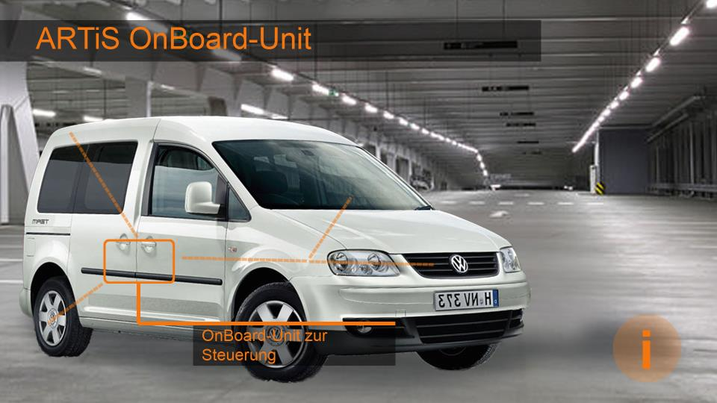

Slide 14
Animation zur Erklärung der Technologie (meist über Realbild).
Zeigt die Möglichkeit an, mehr Informationen zu erhalten.

Slide 15

Mobilitätscloud / -dienste
Bahnhof
Ablaufdiagramm
U-Bahn
Lademanagement Caddy
Lademanagement Twizy
Lademanagement
Mikromobilität
Ortungssystem
Parkhausortung
Caddy
Twizy
Einloggen & autom. Einstellen
Einloggen
OnBoard-Unit
Fahren
Fahren
Positionierung mit Laser
Positionierung ohne Laser
Autonome Positionierung
Laserpositionierung
Induktions- ladung
Laden per Kabel
Laden per Induktion
Laden per Induktion
Laden per Kabel
Daheim

Slide 16
Verwertungsrahmen
Mehrfachauswertung / Modularität
Konfigurationsfilm (2 Entscheidungsebenen)
Präsentationsfunktion (mit fixen Entscheidungen)
Technikspezifische Kurzfilme (ableitbar)
Beliebige Kombination mit Interaktion möglich

Slide 17

Verwertungsrahmen
Messe
Web
Präsentations-film
Technikspez. Filme
Tablet
Konfigurativ
Homepage
Konfigurativ
Kurzer Projektfilm

Slide 18
Möglichkeiten der Auwertung
Normaler Film
Konfigurative Eigenschaft
Interaktive Eigenschaft

Slide 19
Bsp. Handlungsstrang
Beispiel
Viel Gepäck
Öffentliche Verkehrsmittel
Niemanden mitnehmen
Gutes Wetter
Induktionsladung
Autonome Positionierung mit Laser

Slide 20

Logo und Slogan

Slide 21
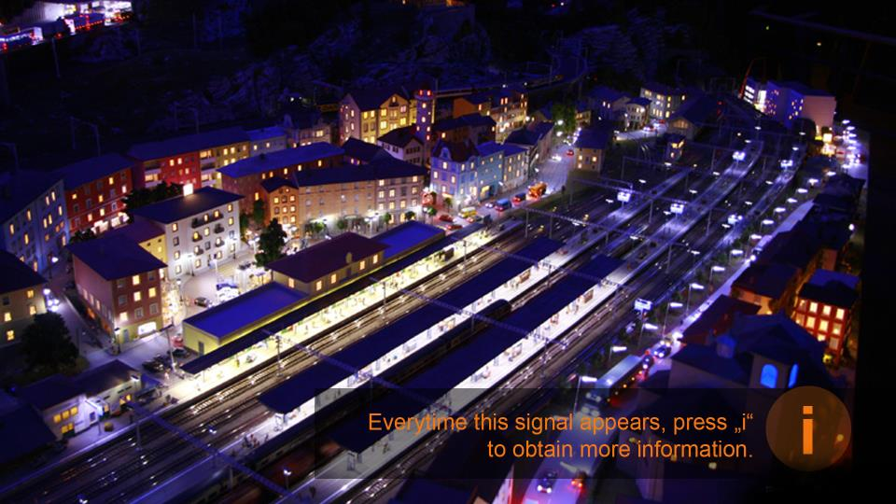
Totale zur Szeneneröffnung: Ein möglichst futuristischer Bahnhof.
Erklärung der i-Funktion für den Zuschauer.

Slide 22

Protagonist steigt mit einem Trolley aus dem einfahrenden Zug aus.

Slide 23

Protagonist begibt sich auf den Weg aus dem Bahnhof hinaus.

Slide 24
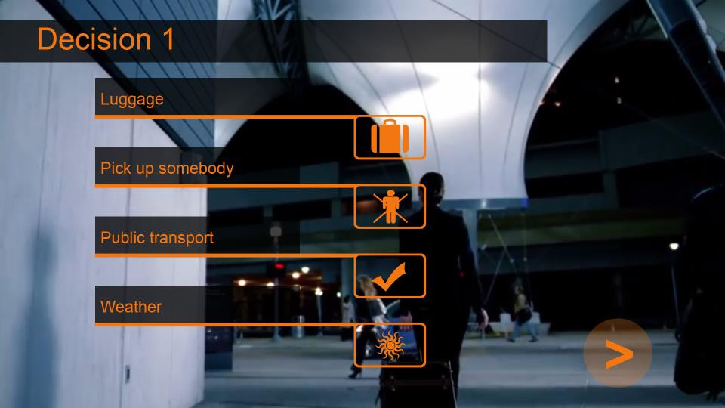
Während des Laufens (Endlosschleife) werden die Entscheidungen getroffen.

Slide 25
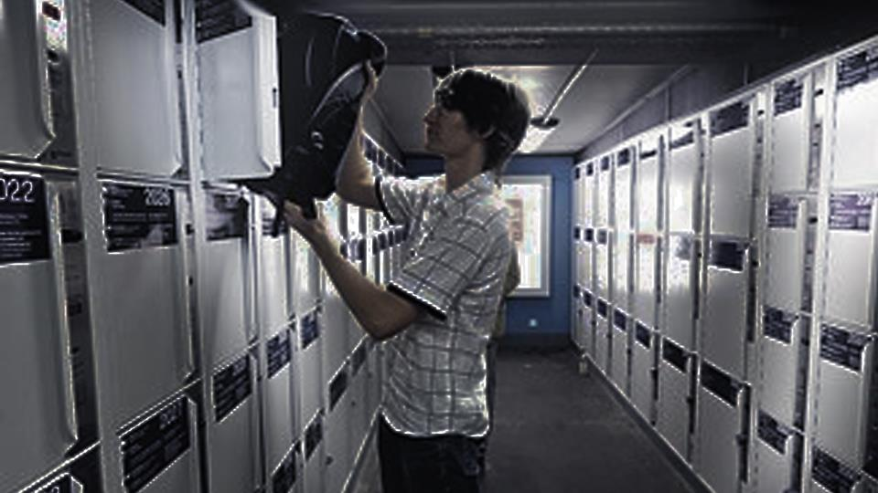
Da viel Gepäck gewählt wurde, holt der Protagonist noch Gepäck aus einem Bahnhofsschließfach.

Slide 26
Der Protagonist verlässt den Bahnhof.

Slide 27
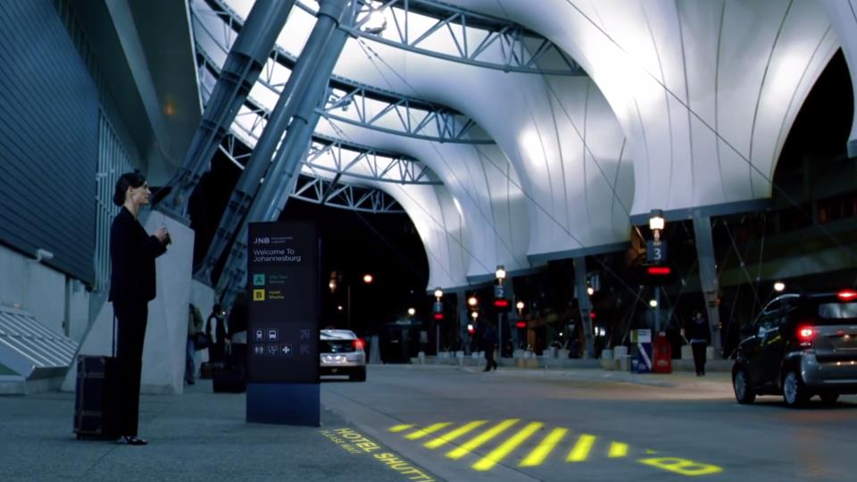
Und bleibt davor stehen.

Slide 28
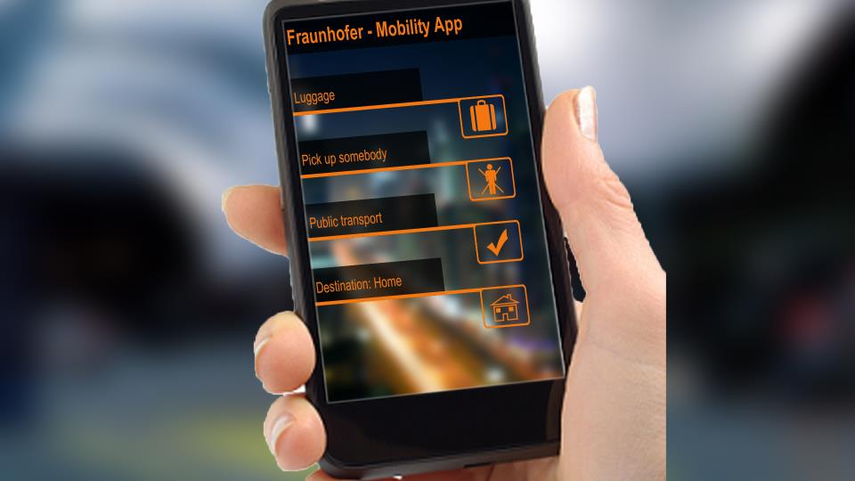
Die entsprechenden Daten werden vom Protagonisten in die App eingegeben. (Konsistentes Design der App, Entscheidungen und Animationen erwünscht.)

Slide 29

Animation und Erklärung der Mobilitätsdatencloud.
(Genauer: Siehe Anhang)

Slide 30
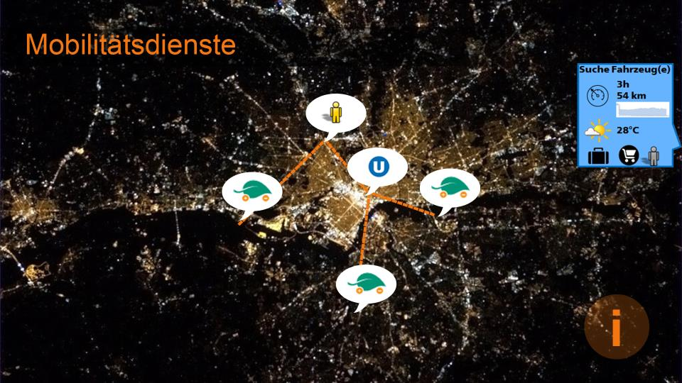
Mit Übergang zur Erklärung und Animation der Mobilitätsdienste.
(Genauer: Siehe Anhang)

Slide 31
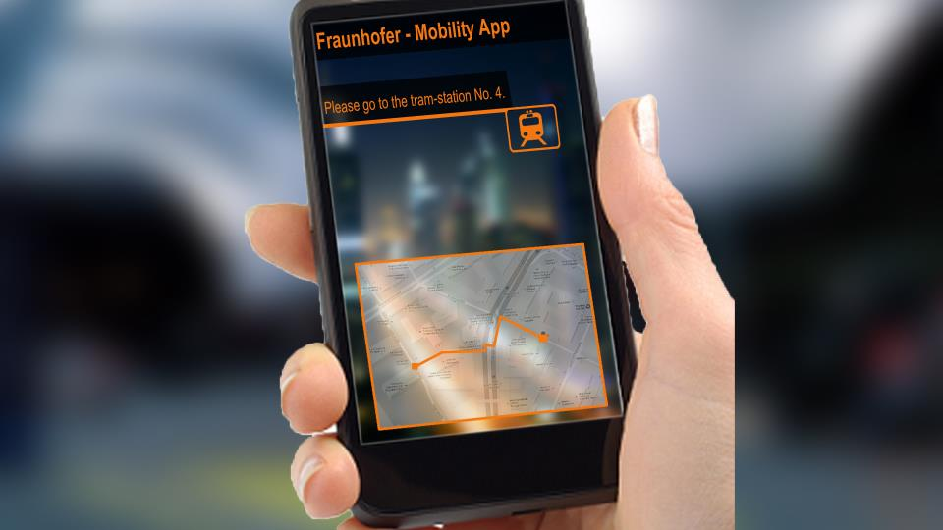
Der Protagonist erhält nun Anweisungen über das Handy.

Slide 32
Er steckt das Handy weg und begibt sich auf den Weg zur U-Bahn.

Slide 33
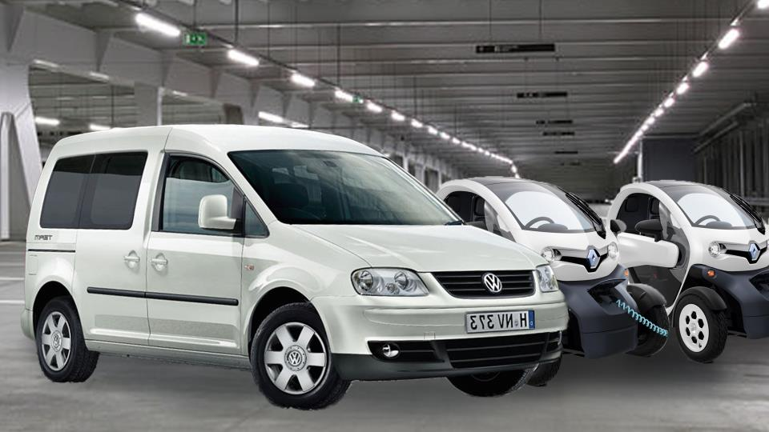
Sprung in das Parkhaus. Man sieht drei Elektroautos (inkl. Caddy) dort stehen und laden.

Slide 34
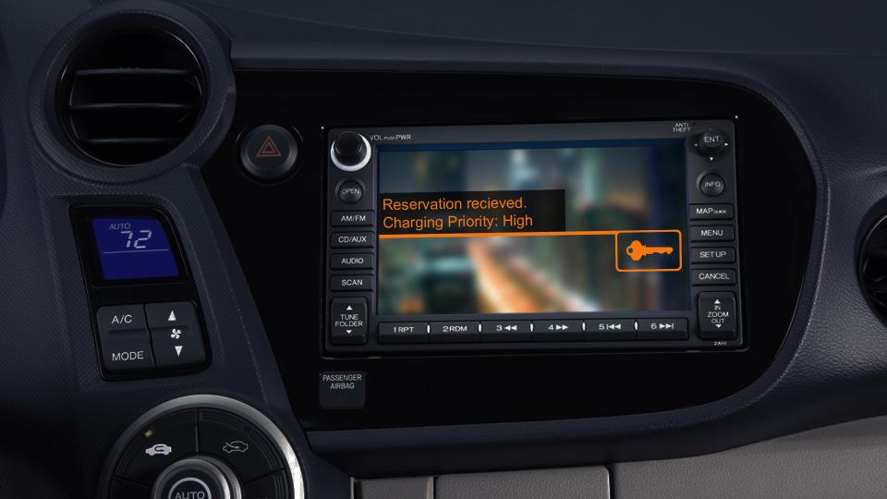
Der Caddy empfängt eine Reservierung.

Slide 35
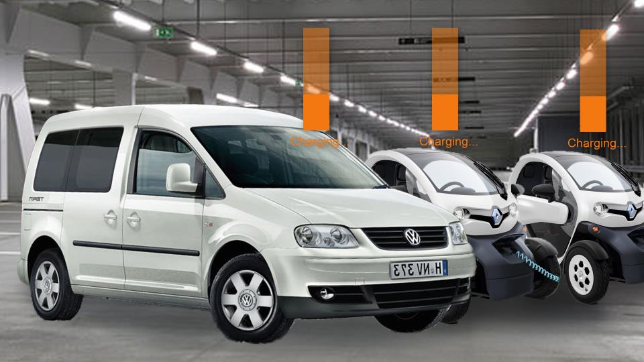
Seine Ladepriorität wird hinaufgesetzt.

Slide 36
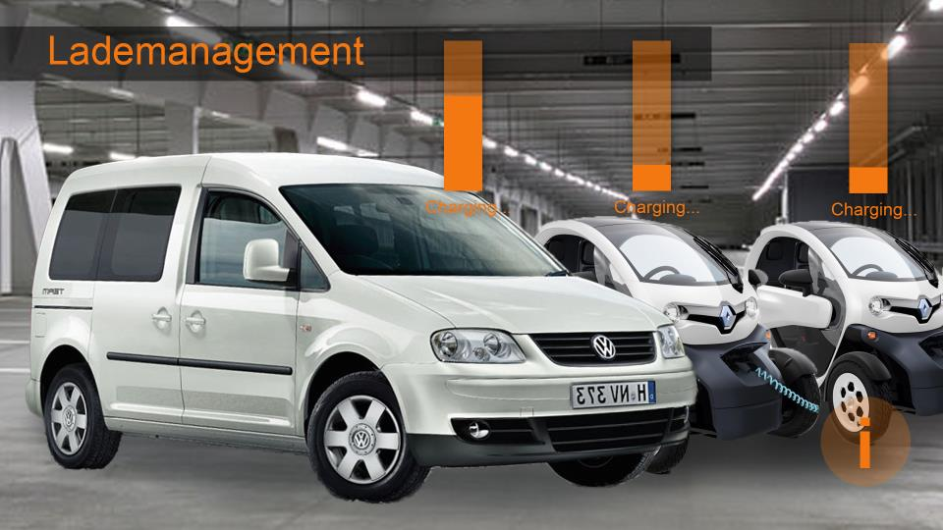
Die der anderen wird hinuntergesetzt. Parallel dazu Erklärung und Animation des Lademanagements für Fahrzeugflotten (Genaueres: siehe Anhang)

Slide 37
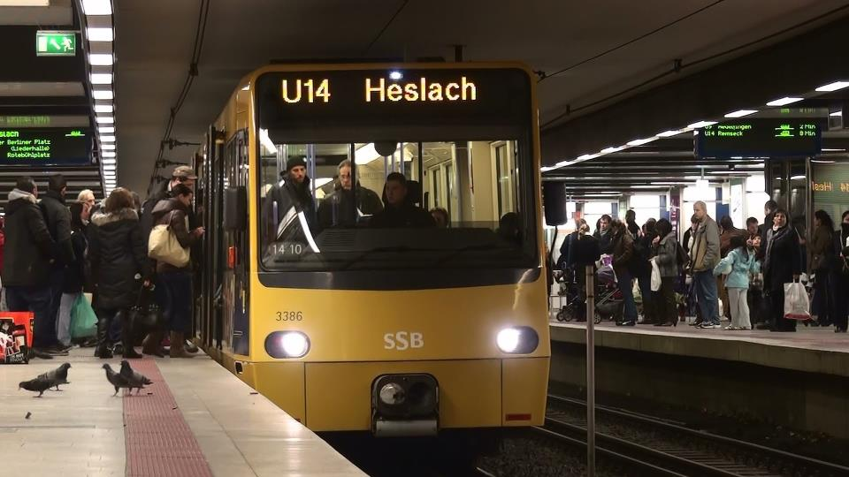
Zurück zum Protagonist, der aus der U-Bahn aussteigt.

Slide 38
Und die U-Bahn-Station verlässt.

Slide 39

Der Protagonist schaut für die weitere Wegbeschreibung auf das Handy und sieht seinen eigenen Standort inkl. Wegbeschreibung.

Slide 40
Er macht sich auf den Weg zum Parkhaus.

Slide 41

Beim Betreten des Parkhauses stellt die App auf die Innenansicht des Parkhauses um, der Protagonist bleibt weiter geortet und bekommt den Weg gezeigt.

Slide 42
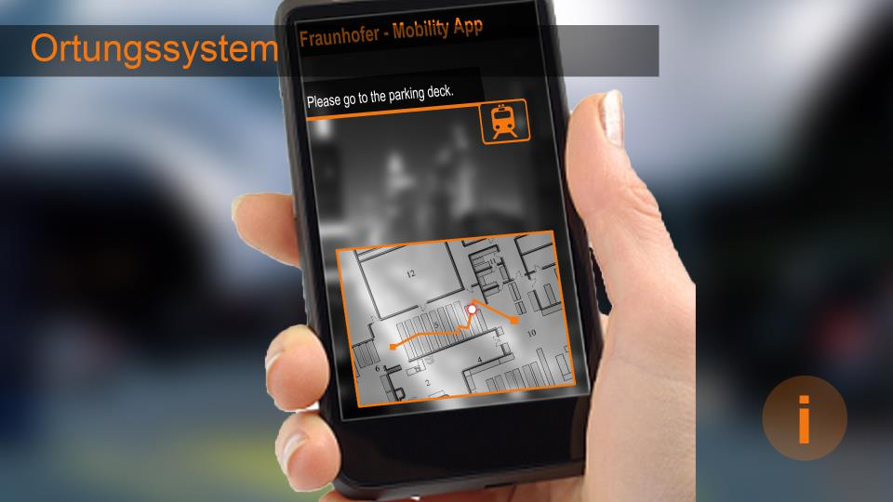
Erklärung und Animation des Ortungssystems. (Genauer: siehe Anhang)

Slide 43
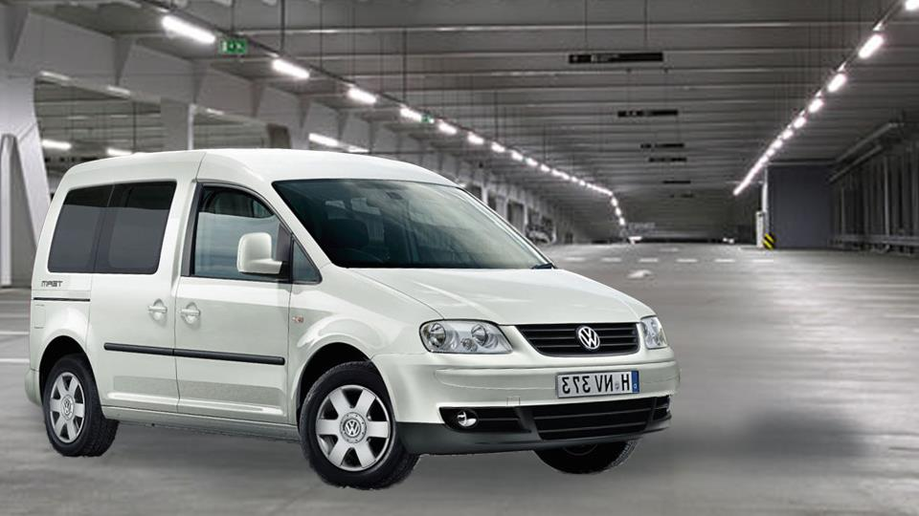
Der Protagonist findet einfach und schnell den Caddy.

Slide 44
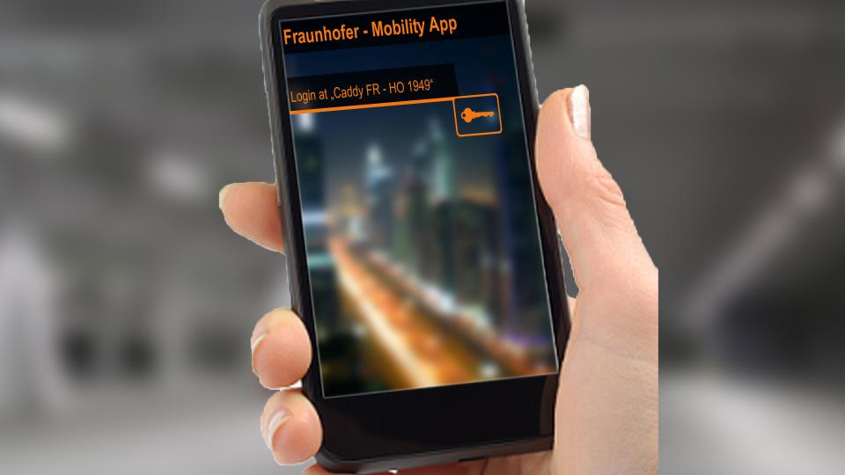
Der Caddy wird über die App entriegelt,…

Slide 45
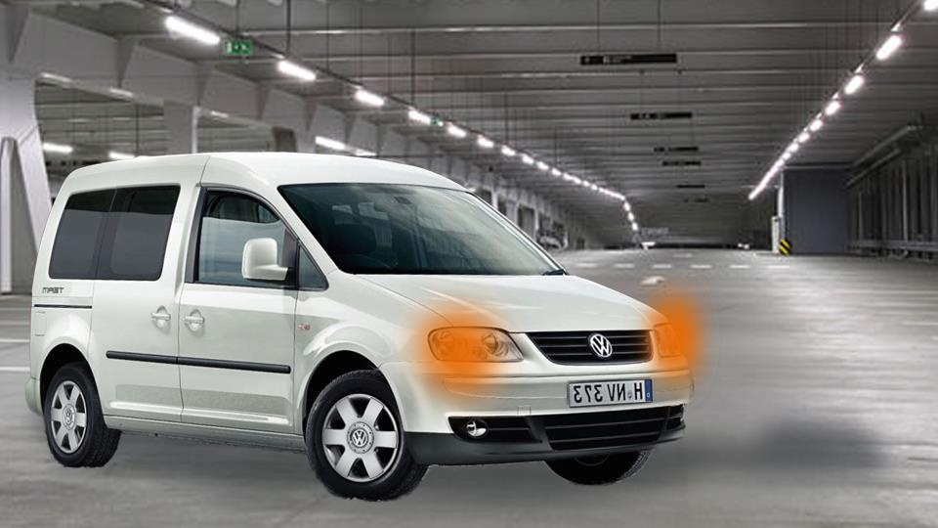
…blinkt kurz auf…

Slide 46

…und der Protagonist kann einsteigen.

Slide 47
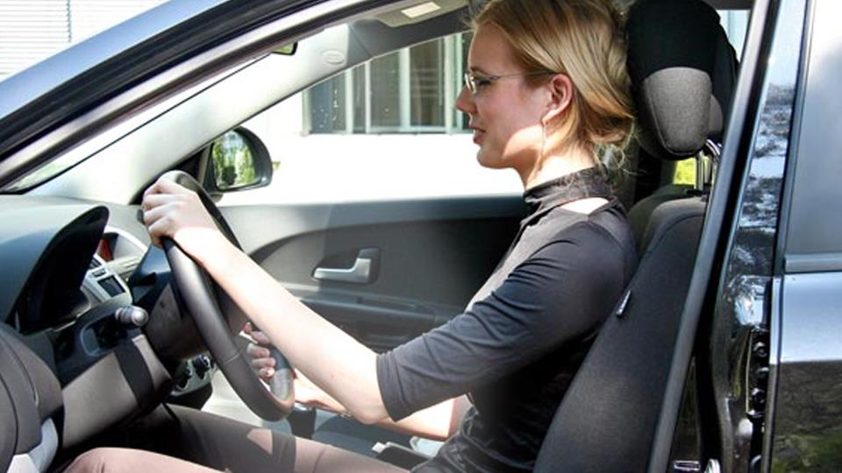
Anschließend stellt das Auto selbstständig Sitzposition, Lenkrad,…

Slide 48
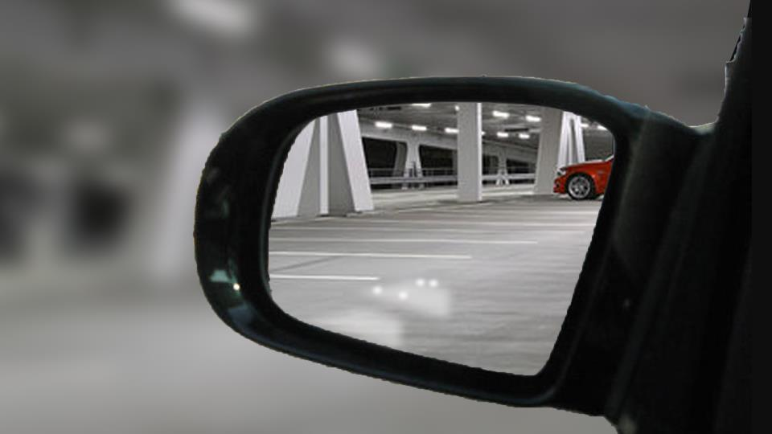
… und Spiegel ein.

Slide 49
Parallel dazu Erklärung der ARTiS OnBoard-Unit.
(Genauer: siehe Anhang)

Slide 50
Der Protagonist kann nun losfahren…

Slide 51
… und fährt aus dem Parkhaus hinaus.

Slide 52
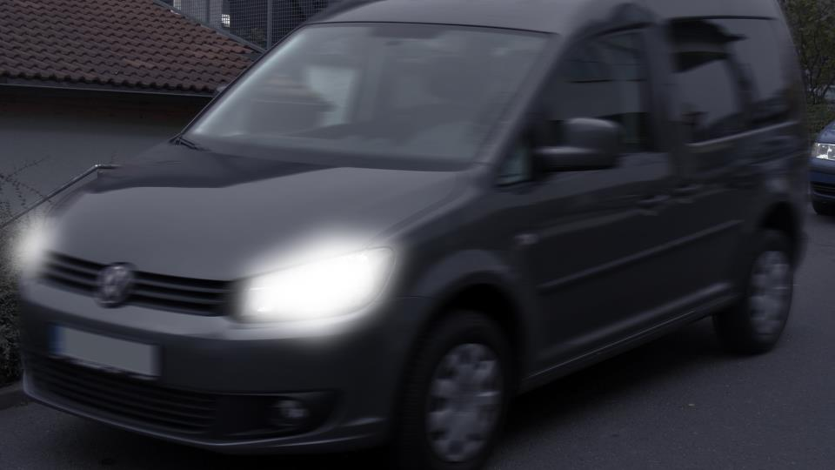

Slide 53
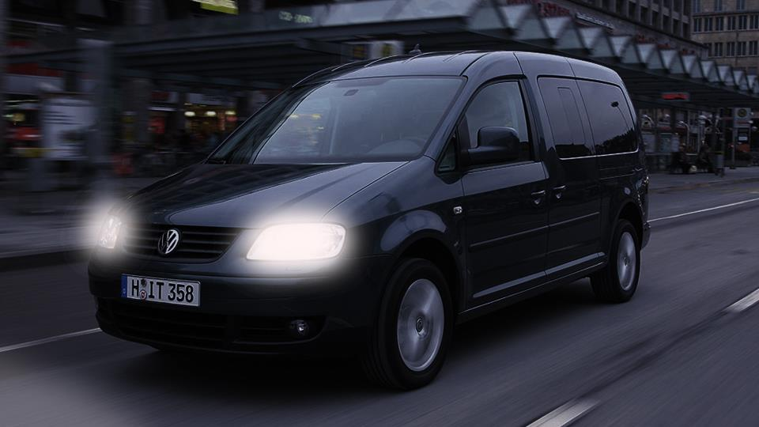

Slide 54
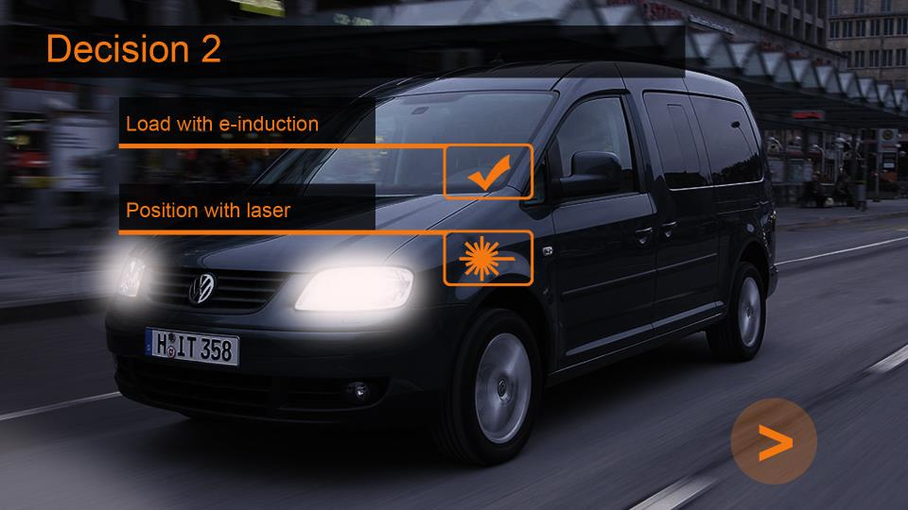
Während der Fahr können die letzten Entscheidungen getroffen werden.

Slide 55
Der Caddy fährt in ein Wohngebiet und hält vor einem öffentlichen Parkplatz.

Slide 56

Der Protagonist steigt aus und das Auto fährt selbstständig in die Lücke hinein.

Slide 57
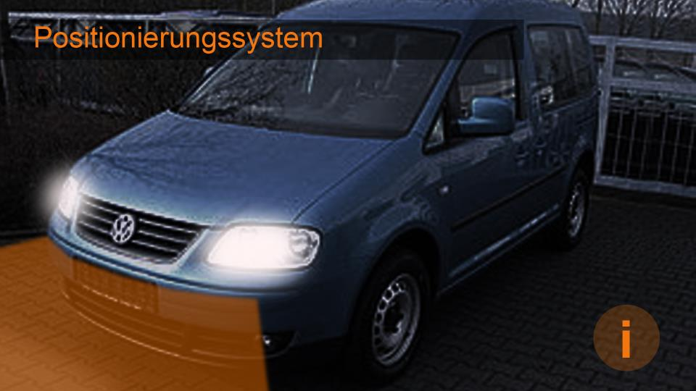
Parallel dazu Erklärung des Laser-Positionierungssystems.
(Genauer: Siehe Anhang)

Slide 58
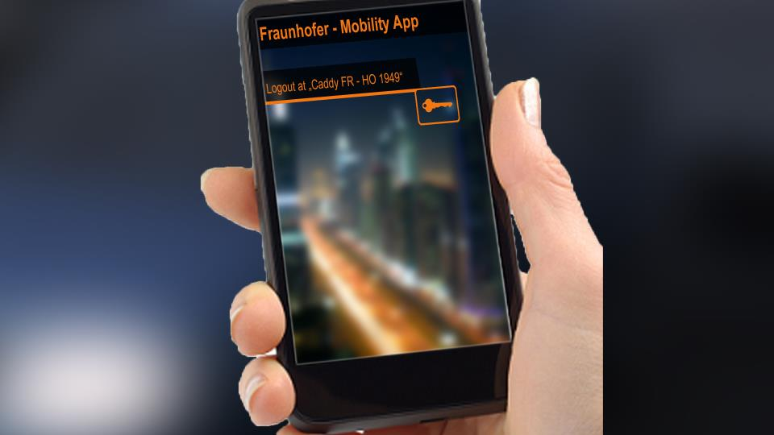
Der Protagonist schließt den Caddy ab,…

Slide 59
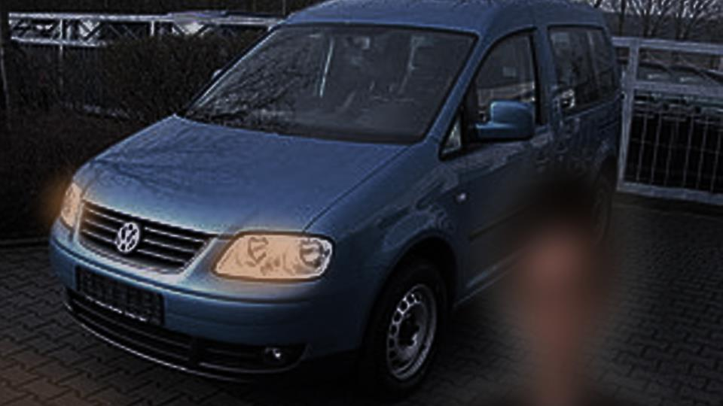
… er blinkt.

Slide 60
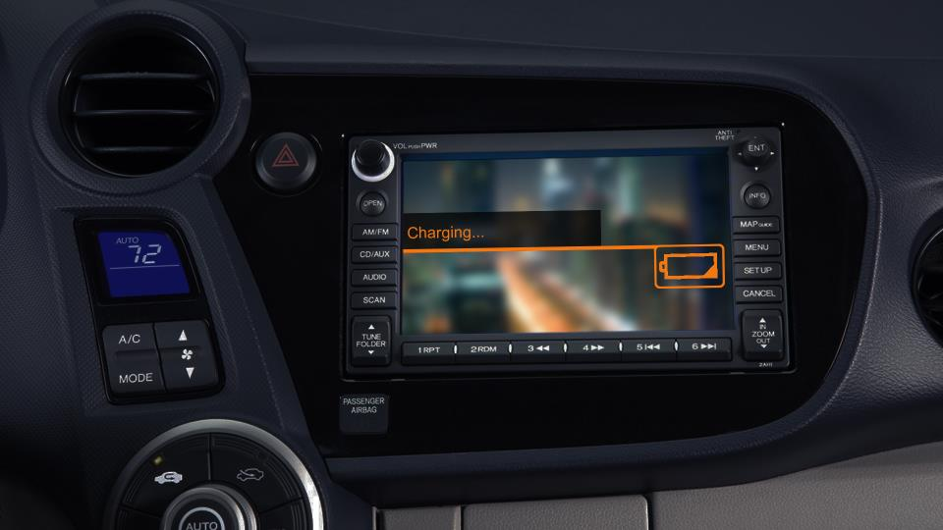

Slide 61
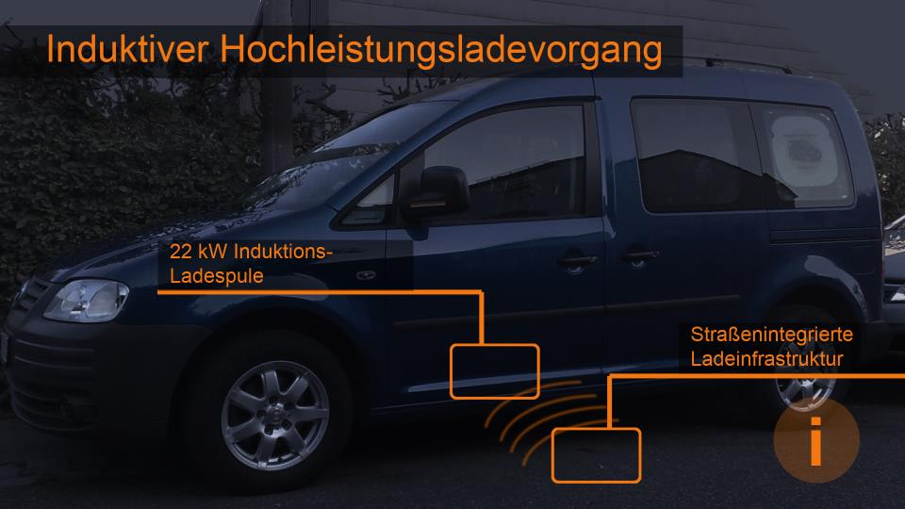
Erklärung und Animation des induktiven Ladesystems.
(Genauer: siehe Anhang)

Slide 62
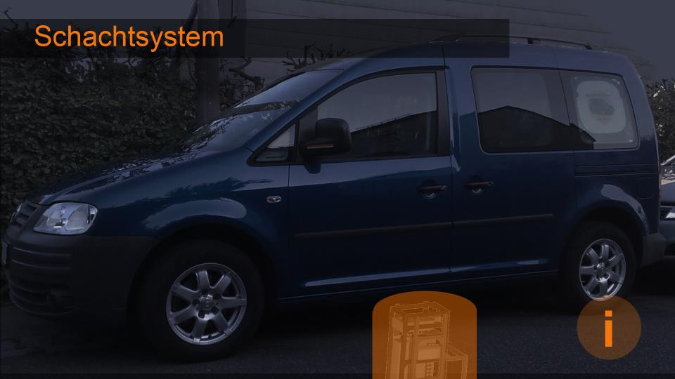
Anschließend: Erklärung und Animation der Stadtbilderhaltung durch versteckte Ladeinfrastruktur). (Genauer: siehe Anhang)

Slide 63

Das Handy des Protagonisten, der das Auto inzwischen hinter sich gelassen hat, vibriert.

Slide 64

Bite and Smile.

Slide 65

Der Protagonist kommt daheim an.

Slide 66

Slogan, Logo der Gemo sowie der einzelnen Institute als kurzen Abspann.

Slide 67
Anhang (Technologien)
Technologieelemente und Animationsvorschläge
Genannte Technologien sollten im Film betitelt und hervorgehoben werden.
Möglichkeiten des Interaktionseinstieges (mehr Infos per „i“) bei allen folgenden Technologien sollte möglich sein.

Slide 68
Mobilitätsdatencloud (FOKUS)
Kernpunkt: Eine hardware- sowie softwareseitige Infrastruktur die in der Lage ist, verschiedene Dienste aufzurufen und zu kombinieren (~Backend der Mobilitätsdienste).
Darstellung: Darstellung des Übermittlungsflusses der Daten vom Handy des Benutzers aus (als Farbfluss) hin zum Rechenzentrum von FOKUS und von dort weiter zu anderen Diensten inkl. Rückkehr. Aus diesen Daten baut sich visuell anschließend die Erklärung der Mobilitätsdienste auf.

Slide 69
Mobilitätsdienste (IVI)
Kernpunkt: Auswahl eines Fahrzeuges nicht nur durch den Benutzer, sondern in Abhängigkeit der Gegebenheiten und Einbezug externer Faktoren beim Ladestand. Sprich: Genügt der Ladestand bei folgendem Höhenprofil und Wetter um das Ziel zu erreichen.
Darstellung: Stadtkarte von oben. Es erscheinen viele Elektroautos (vgl. Car2Go-App), die anschließend zuerst nach dem Kriterium Gepäck aussortiert werden. Anschließend wird das Höhenprofil angezeigt und weitere Autos fallen mit der Meldung „Zu niedriger Batteriestand“ weg. Abschließend bleibt ein Auto übrig und es wird die entsprechende U-Bahn-Linie angezeigt (wenn Öffentliche Verkehrsmittel ermöglicht wurden)

Slide 70
Lademanagement für Fahrzeugflotten (ISE/IES)
Kernpunkt: Um Spitzenlasten auszugleichen werden Fahrzeuge entsprechend einer festgelegten Priorität geladen und entladen um in der Summe einen verträglichen Verbrauch zu erhalten.
Darstellung: Über jedem der drei im Parkhaus geparkten Autos sieht man einen Balken mit dem aktuellen Ladestand. Alle drei Fahrzeuge haben die gleiche Höhe. Man sieht den Bildschirm des Caddy mit folgender Meldung: „Reservierung erhalten. Einsatz in 10 Minuten. Ladepriorität erhöht.“ Man sieht nun wieder alle drei Fahrzeuge und der Ladestand des Caddy steigt und deutlich an, während die der anderen beiden Fahrzeuge sinken.

Slide 71
Ortung überall (IIS)
Kernpunkt: Die Ortung erfolgt überall per GPS und W-Lan (auch in Gebäuden)
Darstellung: Die App des Protagonisten leitet ihn zum Parkhaus und auch im Parkhaus bis direkt an das Auto.
Fokus hierbei auf den Übergang nach drinnen: Wie die Karte von der Stadt- zur Gebäudekarte wird.
Weiterer Fokus auf die Navigation im Gebäude selbst.
Videovergleich: http://www.iis.fraunhofer.de/de/bf/ln/technologie/rssi/nnv.html

Slide 72
Integrierte Multi-Technologie Steuer- und KommunikationsplattfoRM (ESK)
Kernpunkt: Eine neuartige Steuereinheit, die besser als bisherige Einheiten, die Kommunikation einzelner Komponenten im Auto steuert (z.B. zwischen Antennen, Laserscanner, Bluetooth-Schnittstelle für das Handy usw.)
Darstellung: Während sich das Auto auf den Fahrer einstellt werden die Informationsflüsse zu und von dieser Einheit per Animation dargestellt.

Slide 73
Effizientes, Laserscanner-basiertes Parksystem (ESK)
Kernpunkt: Durch einen Laserscanner im vorderen Fahrzeugbereich kann sich das Fahrzeug am Parkplatz orientieren und ermöglicht dadurch eine genauer Positionierung.
Darstellung: Fahrzeug fährt zum Parkplatz hin, Umriss der Induktionsspule im Boden sichtbar (verschwindet dann), Animation des Abtastbereichs (eine Ebene, die ganze Zeit während des Einparkens, 110° Abtastbereich), nächste Ansicht von innen, auf Display wird Positionierung über Spule für den Fahrer angezeigt (Entweder autonom oder, wenn Fahrer fährt Hände am Lenkrad sichtbar)

Slide 74
Hohe konduktive und induktive Ladeleistung (ISE/ELE)
Kernpunkt: Eine zentrale Einheit die Laden mit hohem Stromfluss und hohem Wirkungsgrad sowohl induktiv als auch konduktiv beherrscht.
Darstellung: Darstellung des Stromflusses im Auto (je nach Ladetechnologie mit Induktionsanimation über die Spule oder über das Kabel) hin zur Einheit. Zeigen der Anzeige des Fahrzeuges mit Ladevorgang und hohem Wirkungsgrad.

Slide 75
Stadtbilderhaltung durch versteckte Ladeinfrastruktur (IAO)
Kernpunkt: Die komplette Ladeinfrastruktur (Ladesäulen etc.) verschwindet in einem Schacht im Boden.
Darstellung: Halb durchsichtig über dem Realbild wird der Schacht mit den Innereien angezeigt.

Slide 76
Mirkomobilität (IAO)
Wenn der Roller ins Spiel kommt wird lediglich ein i-Punkt angezeigt, dass man sich weitere Informationen hierzu holen kann.
Ansonsten keine weitere Beschreibung durch Animationen oder ähnliches.

Slide 77
Anhang (Drehorte)
Stuttgart
IAO
Parkhaus
Abschließendes Parken im Wohnviertel
Weitere Szenen am ZVE (Zentrum für virtuelles Engineering)
U-Bahn

Slide 78
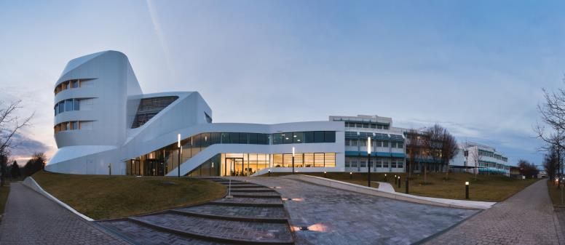
ZVE

